Slide 1
§1.2 关 系(relations)
1.2.1 关系的基本概念及其性质
1.2.2 等价关系
1.2.3 偏序关系

Slide 2
1.2.1 关系的基本概念及其性质
一、关系的定义
二、关系的表示
三、关系作为集合的运算
四、几种特殊关系及特点
五、闭包运算

Slide 3
一、关系的定义
定义 设A₁,A₂,…,A_{n}是n个集合，
集合A₁×A₂ ×…×A_{n}的一个子集 F
称为A₁,A₂,…,A_{n}上的一个n元关系。
特别地，集合A×B的一个子集R，称为集合A与B上
的一个二元关系(binary relation)，简称为关系。
对于x∈A，y∈B，R是A与B上的一个二元关系，
若(x,y)∈R，则称x，y有关系R，记为xRy；
若(x,y)∉R，则称x，y没有关系R，记为xRy。
若B=A，则R称为A上的二元关系。

Slide 4
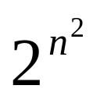
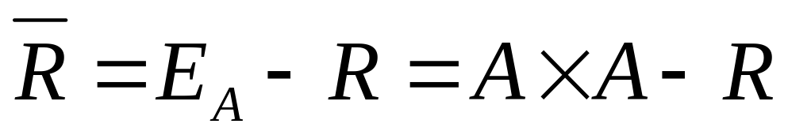
关系的特点
1. A×A的任一子集都是A上的一个关系。
2. 若|A|=n，则A上的关系有 个。
3. A上有三个特殊关系，即
空关系φ；
全域关系E_{A}=A×A；
相等关系I_{A}={(x,x)|x∈A}。
4.

Slide 5
例 设A={1,2,3,4}，
A×A={(1,1),(1,2),(1,3),(1,4),(2,1),(2,2),(2,3),(2,4),
(3,1),(3,2),(3,3),(3,4),(4,1),(4,2),(4,3),(4,4)}
则R₁={(2,1),(3,1),(4,1),(3,2),(4,2),(4,3)}
R₂={(1,1),(2,2),(3,3),(4,4)}
R₃={(1,1),(1,2),(1,3),(1,4),(2,2),(2,4),(3,3),(4,4)}
R₄={(1,1),(2,2),(1,2),(2,1)}
均是A上的关系。
例 人群中的父子关系
R={(x,y)|x,y是人，且x是y的父亲，y是x的儿子}

Slide 6
例
设A={a,b,c,d,e,f}为学生集合，
B={α,β,γ,δ}为选修课程集合，
C={2,3,4,5}为学习成绩集合，
学生与课程之间存在着“选修关系”；
学生、课程和成绩之间存在着“学习成绩关系”。
如果 用 R 表示选修关系，
S 表示学习成绩关系，
那么R为A与B上的二元关系，
S为A，B和C上的三元关系。

Slide 7
R={(a,α),(a,δ),(b,β),(b,δ),(c,β),(c,γ),(e,α),(f,γ)}
表示：
学生a选修课程α，δ；
学生b选修课程β，δ；
学生c选修课程β，γ；
学生e 选修课程α；
学生f选修课程γ；
学生d没有选修任何课程。
S={(a,α,5), (a,δ,5), (b,δ,3), (c,β,4), (f,γ,2)}
表示：
学生a所选的两门课程成绩都是5分；
学生b所选δ课程的成绩是3分；
学生c所选β课程的成绩是4分；
学生f所选γ课程的成绩是2分。

Slide 8

例
N上的小于关系：
R={(x, y)|x<y, 且x, y ∈N}

Slide 9
二、关系的表示
1、集合表示（直接用定义）--便于书写
例 设A={1,2,3,4}，
A上的关系R={(1,1),(1,2),(1,3),(2,1),(2,2)}

Slide 10
2、关系矩阵 --便于存储
有限集上的二元关系可以使用0-1矩阵表示。
给定两个有限集合A={a₁,…,a_{m}}，B={b₁,…,b_{n}},
R为A与B上的一个二元关系,
则可以用下列关系矩阵M_{R}=[r_{ij}]_{m×n}来表示R:
r₁₁ r₁₂ … r_{1n}
M_{R}= r₂₁ r₂₂… r_{2n}
： ： ：
r_{m1} r_{m2}… r_{mn}
其中若(a_{i},b_{j})∈R，则r_{ij}=1;否则r_{ij}=0。
Note：关系的矩阵表示与矩阵的行列对应的集合A和B上的元素顺序相关,不同排序会得到不同的关系矩阵.

Slide 11
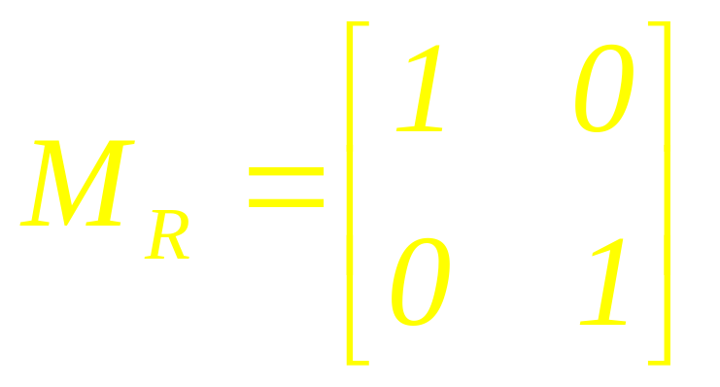
例 设A={1, 2}, B={a, b}，
A与B上的关系R={(1, a), (2, b)}，
则R的关系矩阵为：

Slide 12
例 A = {1,2,3,4}, A上二元关系
R = {(1,1),(1,2),(1,3),(3,2),(3,4)}
1 1 1 0
M_{R} = 0 0 0 0
0 1 0 1
0 0 0 0

Slide 13
3、关系图(Relation Digraphs) --直观、清晰
给定两个有限集合
A={a₁,a₂,…, a_{m}}, B={b₁,b₂,…,b_{n}},
R为A到B的一个二元关系.
首先在平面上作m个结点代表a₁,a₂,…, a_{m},
然后作另外n结点代表b₁,b₂,…,b_{n}.
如果a_{i}Rb_{j},则画一条从a_{i}到 b_{j}的有向弧.
这样的图称为R的关系图.

Slide 14
关系(有向)图常用来表示A×A的子集，即A上的关系。设集合A，A中的每个元素对应图中的一个点，A上关系R中的每个有序对(a, b)在图中表示为有从a到b的一条有向弧。
例如：设A={1, 2, 3}，R={(1, 1), (1, 2)}，则R的关系图为：
1
2
3

Slide 15
三、关系作为集合的运算
关系是集合，处理集合的方法对关系都是有效的。
因而有子关系，有关系的并、交、差、余(补)等运算。
子关系
设R，S是集合A上的两个关系，
若R⊆S，则称R为S的子关系。
若A 为有限集，R为S的子关系，则
从关系图角度：R关系图中有的弧，S中一定有；
从关系矩阵角度：M_{R}为1的地方M_{S}一定为1。
例. 设A：数集，
R：A上的小于关系
Ｓ：A上的小于等于关系
则R⊆S。

Slide 16
三、关系作为集合的运算
设R，S是集合A上的两个关系，则有如下运算：
1、关系的交
对任意x，y∈A，有
x(R∩S)y iff (x,y)∈R∩S
iff (x,y)∈R并且(x,y)∈S
iff xRy并且xSy
因此，R∩S={(x,y)|x∈A, y∈A,xRy且xSy}
例. 设A：数集
R：A上的大于等于关系
S： A上的小于等于关系
则R ∩ S： A上的相等关系

Slide 17
三、关系作为集合的运算
2、关系的并
对任意x，y∈A，有
x(R∪S)y iff (x,y) ∈R ∪ S
iff (x,y) ∈R或(x,y) ∈S
iff xRy或xSy
因此，R ∪ S={(x,y)| x∈A, y∈A ,xRy或xSy}
例. 设A：数集，
R：A上的小于关系
S： A上的相等关系
则R ∪ S： A上的小于等于关系

Slide 18

三、关系作为集合的运算
3、关系的差
x(R-S)y iff (x,y) ∈R-S
iff xRy并且xSy
因此，R - S={(x,y)| x∈A, y∈A ,xRy并且xSy}
4、关系的余
x y iff (x,y) ∈
iff xR y
因此， =A×A-R ={(x,y)| x∈A, y∈A ,xRy}

Slide 19
5、 逆关系(inverse relation)
设R是集合A上的一个关系。令
R⁻¹ ={(y, x)|x∈A, y∈A, 并且有xRy}，
则称关系R⁻¹为关系R的逆。
xR⁻¹y iff (x,y)∈R⁻¹ iff yRx
集合表示中将R中每个有序对的顺序颠倒得到R⁻¹
将R的关系图中每条有向弧的方向反过来就得到R⁻¹的关系图
M_{R}⁻¹为M_{R}的转置矩阵
例.小于关系的逆关系是大于关系，
大于关系的逆关系是小于关系，
相等关系的逆关系仍是相等关系。
例：R={(a,b),(b,c),(a,c),(b,d)},则
R⁻¹ = {(b,a),(c,b),(c,a),(d,b)}

Slide 20
6、关系的乘积(composite)
设R，S是集合A上的两个关系，令R•S={(x,y)|x∈A,y∈A且存在z∈A使得xRz，zSy}
称关系R•S为关系R和S的乘积或合成(composite) 。
例.兄弟关系和父子关系的乘积是叔侄关系，
姐妹关系和母子关系的乘积是姨与外甥关系。

Slide 21
例. A={1, 2, 3}, A上的关系 R和S ：
R={(1,2),(2,1),(2,3)}，S={ (1,2),(2,1),(3,2),(3,3)}，
则
R•S ={ (1,1),(2,2),(2,3)}
S•R ={ (1,1), (1,3),(2,2) ,(3,1),(3,3)}
还可使用关系图或关系矩阵求解
在关系矩阵中,若对{0,1}中的元素的加法使用逻辑加,则对A上的任意的关系R,S,都有:
M_{R•S} =M_{R}• M_{S}
结论1 关系的乘法不满足交换律。

Slide 22
结论2 关系的乘法满足结合律
设R，S和T是集合A上的三个关系， 则(R•S)•T= R•(S•T)。
分析：因为关系的乘积仍是集合，要证明集合相等，就要证明集合互为包含，我们首先证明(R•S)•T⊆R•(S•T)，再证明R•(S•T) ⊆ ( R•S)•T 。

Slide 23
证明(R•S)•T⊆R•(S•T)
任取(x, y)∈(R•S)•T，即x(R•S)•Ty，
由关系乘积的定义知，存在z∈A使得
x(R•S)z，zTy，
同样对x(R•S)z，必存在z′∈A使得
xRz′，z′Sz。
故由z′Sz 和zTy知 z′(S•T)y，
再由xRz′得xR•(S•T)y，即(x, y)∈ R•(S•T),
从而，(R•S)•T⊆R•(S•T)

Slide 24
证明R•(S•T) ⊆ (R•S)•T
任取(x, y)∈R•(S•T), 即xR•(S•T)y，
由关系乘积的定义知，存在z∈A使得
xRz，z(S•T)y，
同样对z(S•T)y，必存在z′∈A使得
zSz′，z′Ty 。
故由xRz和zSz′知 x(R•S)z′，
再由z′Ty，得x(R•S)•Ty ，即(x,y)∈(R•S)•T，
从而，R•(S•T) ⊆ (R•S)•T。
因此， (R•S)•T=R•(S•T)。

Slide 25
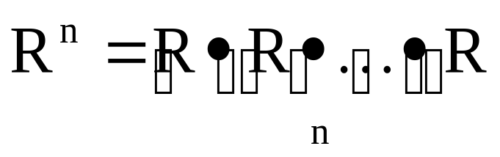
对A上任意的关系R，有R•I_{A}= I_{A}• R= R
由于关系的乘法运算满足结合律，因此可以用“幂”表示集合A上同一个关系的乘积，有：
定义R^{n} : R⁰=I_{A}
R^{n+1}=R^{n}•R ，其中n∈N

Slide 26
定理1.2.1
设R是A上的关系,m,n为任意的自然数，那么，(1) R^{m}•R^{n}=R^{m+n}；
(2) (R^{m})^{n}=R^{mn}。
证明：(1)任给m，对n作归纳法。
n=0时，R^{m} • R⁰=R^{m} • I_{A}= R^{m} = R^{m+0}。
假设R^{m} •R^{n}=R^{m+n}，那么
R^{m}•R^{n+1}=R^{m}•(R^{n}•R¹)= (R^{m}•R^{n} )•R¹
=R^{m+n}•R¹= R^{m+n+1}=R^{m+(n+1)} 。

Slide 27
两个变元联列归纳：
求证对任意的自然数m, n都有P(m, n)成立。
证明：1. 验证P(0, 0)或P(1, 1)成立;
2. 假设P(m-1, n)，P(m, n-1)成立，去证明P(m, n)也成立。
例如：证明R^{m}•R^{n}=R^{m+n}
证明：m = n = 0时，R⁰•R⁰ = I_{A}•I_{A} = I_{A};
假设R^{m-1}•R^{n} = R^{m-1+n}， R^{m}•R^{n-1} = R^{m+n-1}，
则： R^{m}•R^{n} = R^{m}•(R^{n-1} • R) = (R^{m}•R^{n-1} ) • R
= R^{m+n-1} • R= R^{m+n-1+1} = R^{m+n} 。

Slide 28
(2) (R^{m})^{n}=R^{mn}
证明：任给m，对n作归纳法。
n=0时，(R^{m})⁰=I_{A}= R⁰ = R^{m×0} ；
n=1时，(R^{m})¹=R^{m} = R^{m×1} ；
假设(R^{m})^{n}=R^{mn} ，
那么(R^{m})^{n+1}= (R^{m})^{n} • (R^{m})¹ = R^{mn} •R^{m}
= R^{mn+m}= R^{m(n+1)} 。

Slide 29
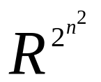
定理1.2.2
设集合A的元素数为n,R是A上二元关系,那么存在自然数i,j(0≤i<j≤ )使得R^{i}=R^{j}。
证明：由关系的特点知道，若|A|=n，则A上的关系有 个，因此，在 R⁰，R¹，R²,…, 这 +1个关系中，至少有两个是相同的(鸽巢原理)，即有i,j(0≤i<j≤ )使得R^{i}=R^{j}。

Slide 30
定理1.2.3
设R是集合A上的关系，若存在自然数i，j(i<j)，使得R^{i}=R^{j}，则有
(1)R^{i+k}=R^{j+k}，k∈N；
(2)R^{i+kp+m}=R^{i+m}，其中k，m∈N，p=j-i。
证明： (1) R^{i+k}= R^{i} •R^{k} =R^{j} •R^{k} =R^{j+k}；

Slide 31
(2)证明：R^{i+kp+m}=R^{i+m}，其中k,m∈N，p=j-i
k, m是可变的自然数＝>数学归纳法
证明：假设m是任意自然数，对k归纳：
当k=0的时候，R^{i+0×p+m}=R^{i+m} ；
当k=1时，R^{i+1×p+m} =R^{i+j-i+m}=R^{j+m} = R^{i+m} ；
假设k时成立，即：R^{i+kp+m}=R^{i+m} ，
则k+1的时候，有：
R^{i+(k+1)p+m} = R^{i+kp+p+m} = R^{i+kp+j-i+m}
= R^{j+kp+m} = R^{i+kp+m} =R^{i+m} 。

Slide 32
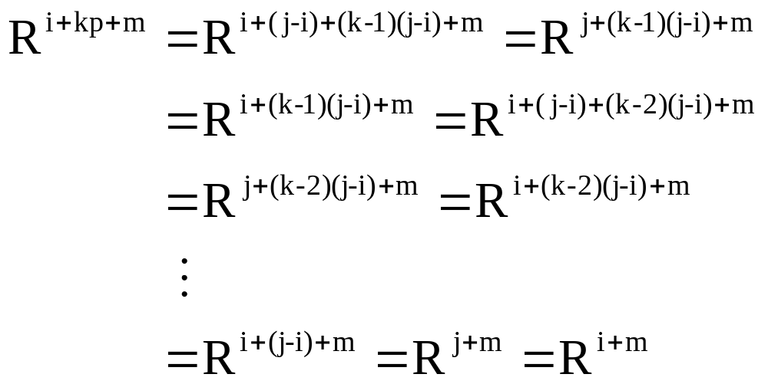
证明
(2)
根据(1)
根据(1)
根据(1)

Slide 33
综合思考题
设A表示工人的集合,B表示工作的集合.
设R₁ 表示A到B的二元关系:
R₁={(a,b)|a∈A,b∈B, a分配去做工作b}.
设R₂表示A上的二元关系:
R₂={(a₁,a₂)|a₁,a₂∈A,a₁和a₂不能友好相处}.
请用R₁和R₂表示关系 R,使得xRy表示 x,y分配去做
同样工作且能友好相处.
因为R₁是A到B的二元关系,故R₁⁻¹表示B到A的二元关系, 则R₁⋅R₁⁻¹表示从A到A的二元关系,即由分配做同一样工作的两个人构成的序偶的全体.因此R=R₁⋅R₁⁻¹-R₂

Slide 34
四、几种特殊关系及特点
1、自反关系(reflexive) 集合A 上的关系R称为是自反的(反身的)，如果对每一个x∈A，都有xRx。
例：A={a, b, c}, A 上的关系
？ R₁={(a,b),(b,b),(b,c)} （×）
？ R₂={(a,a),(a,b),(b,b),(b,c),(c,c)} （√）
？非空集合上的空关系φ（×）、
全域关系E_{A}（√） 、
相等关系I_{A} （|A|>0） （√）
？大于关系、父子关系（×）

Slide 35

自反性特点：
R是自反的⇔I_{A}⊆R ⇔ R⁻¹是自反的。
R有自反性，当且仅当R的关系图中每一点均有到自身的弧。
若R的关系矩阵的主对角线元素都为1，则R具有自反性。

Slide 36
2、 反自反关系(irreflexive)
集合A上的关系R称为反自反的，如果对任意的x∈A，xRx均不成立。或者说对任意的x∈A，都有xRx。
例：A={a, b, c}, A上的关系
？ R₁={(a,b),(b,b),(b,c)}（×）
？ R₂={(a,b),(b,c),(a,c)} （√）
？空关系φ（√） 、
全域关系E_{A} （|A|>0） （×）、
相等关系I_{A} （|A|>0） （×）
？小于关系（√）

Slide 37
反自反性特点：
R是反自反的⇔ I_{A}∩R= φ 。
R有反自反性，当且仅当R的关系图中每一点均没有到自身的弧。
若R的关系矩阵的主对角线元素都为0，则R具有反自反性。

Slide 38

讨论：
是否存在既具有自反性，又具有反自反性的关系？
是否存在既不具有自反性，又不具有反自反性的关系？

Slide 39
讨论：
是否存在既具有自反性，又具有反自反性的关系？
空集上的空关系
是否存在既不具有自反性，又不具有反自反性的关系？
A={a,b,c},R={(a,a),(b,c),(b,a)}

Slide 40
3、 对称关系(symmetric)
集合A上的关系R称为对称的，如果xRy，则yRx。其中x∈A，y∈A。
例：A={a, b, c}, A上的关系
? R₁={(a,a),(a,b),(b,a),(b,c)} （×）
? R₂={(a,a),(b,b),(c,b),(b,c),(a,c),(c,a)} （√）
? R₃={(a, a)} （√）
? 空关系φ 、全域关系E_{A} 、相等关系I_{A} （√）
? 同学关系，朋友关系，打架关系，同桌关系（√）
? 父子关系，小于关系（×）

Slide 41
对称性特点：
R是对称的⇔ R⁻¹=R。
R有对称性，当且仅当R的关系图中不同的两点间若有弧相连则必定是成对出现的。
若R的关系矩阵为对称矩阵，则R具有对称性。

Slide 42
4、反对称关系(antisymmetric)
集合A上的关系R称为是反对称的,如果xRy,yRx，则必有x=y ；或者说，如果xRy且x≠y ，则必有yRx。
例：A={a, b, c}, A上的关系
? R₁={(a,a),(a,b),(b,c)} （√）
? R₂={(a,a),(b,b),(c,b),(b,c),(c,a)} （×）
? R₃={(a, a)} （√）
?空关系φ（√） 、
全域关系E_{A} （|A|>1） （×） 、相等关系I_{A} （√）
? 同学关系，相似关系（×）
? 小于等于关系，父子关系（√）

Slide 43
反对称性特点：
R是反对称的⇔ R∩R⁻¹⊆I_{A} 。
R有反对称性，当且仅当R的关系图中，若任意两个不同点之间的有向弧都不成对出现。
在R的关系矩阵中，若以主对角线为对称的元素都不同时为1，则R具有反对称性。

Slide 44
R是反对称的，当且仅当R∩R⁻¹⊆I_{A}
证明：若R是空关系，结论显然成立。
若R不是空关系，先证必要性：
若 R∩R⁻¹ = φ，则有R∩R⁻¹ = φ ⊆I_{A} ；
否则，任取(x, y) ∈ R∩R⁻¹ ，则
(x, y) ∈ R而且(x, y) ∈ R⁻¹，
即， (x, y) ∈ R，且(y, x) ∈R,
则由R是反对称的，知x=y，故
(x, y) ∈ I_{A} 。
因此，R∩R⁻¹⊆I_{A} 。

Slide 45
R是反对称的，当且仅当R∩R⁻¹⊆I_{A}
再证充分性：
若xRy，yRx，则(x, y) ∈R, (x, y) ∈R⁻¹ ，
故 (x, y) ∈R ∩R⁻¹ 。 再由R∩R⁻¹⊆I_{A} ，
知(x, y) ∈ I_{A} ，因此，x=y。
所以， R是反对称的。

Slide 46
讨论：
是否存在既具有对称性，又具有反对称性的关系？
是否存在既不具有对称性，又不具有反对称性的关系？

Slide 47
讨论：
是否存在既具有对称性，又具有反对称性的关系？
空关系φ、相等关系I_{A} （ I_{A}的子集 ）
是否存在既不具有对称性，又不具有反对称性的关系？
A={a, b, c}, R={(a,a),(a,b),(b,a),(b,c)}

Slide 48
5、 传递关系(transitive)
集合A上的关系R称为是传递的，如果xRy，yRz，则xRz。 其中x∈A，y∈A，z∈A。
例：A={a, b, c}, A上的关系R₁={(a,a),(a,b),(b,c),(a,c)} （√） ， R₂={(a,b),(a,c)}（√）
R₃={(a,a),(c,b),(b,c),(c,a)}（×）
数的大于关系、小于关系（√）
朋友关系，父子关系（×）
空关系φ、全域关系E_{A} 、相等关系I_{A} （√）

Slide 49
传递性特点：
R具有传递性⇔ R² ⊆R。
R有传递性，当且仅当对于R的关系图中的任意三点a,b,c，不存在这样的情形：有a到b的有向弧，b到c的有向弧，但无a到c的有向弧。
如果M(R²) 中某元素s_{ij}=1，那么M(R)相应位置元素r_{ij}也一定为1，则R具有传递性。

Slide 50
定理1.2.4
集合A上的关系R具有传递性的充要条件是R² ⊆R。
证明：必要性。若R具有传递性，任取
(x,y)∈R²，于是存在z∈A，使得xRz，zRy，因为R是传递的，所以有xRy，即(x,y) ∈R,故R²⊆ R。
充分性。如果xRy，yRz，则xR²z。
因为R²⊆ R，故xRz。所以R具有传递性。

Slide 51
？思考
A上关系R是传递的当且仅当对所有
n ∈N⁺ ，都有R^{n} ⊆R。
提示：充分性易证；
采用数学归纳法证明必要性，即当R是传递的时，对n ∈N⁺ 进行归纳，证明R^{n} ⊆R。

Slide 52
关系的性质总结
 | 自反的 | 反自反的 | 对称的 | 反对称的 | 传递的
定义 | 任取 a∈A有(a,a)∈R | 任取 a∈A有(a,a)∉R | 若(a,b)∈R,则(b,a)∈R | 若(a,b)∈R, (b,a)∈R, 则 a=b | 若(a,b)∈R且 (b,c)∈R, 则(a,c)∈R
集合 | I_{A}⊆R | I_{A}∩R=φ | R⁻¹=R | R∩R⁻¹⊆I_{A} | R² ⊆R
关系图 | 图中每个结点都有自回路 | 图中每个结点都无自回路 | 任意两个不同结点间要么没有弧,要么有一对方向相反的弧 | 任意两个不同结点间至多有一条弧 | 若a到b有弧,b到c有弧,则a到 c有弧
关系矩阵 | 主对角线上全为1 | 主对角线上全为0 | 对称矩阵 | 以主对角线为对称的元素不同时为1 | M_{R}²中某元素为1， M_{R}中相应位置元素也一定为1

Slide 53
问题讨论
1．讨论以下几种关系的自反性、反自反性、对称性、反对称性和传递性：
(1)空集上的空关系Ø
(2)非空集合上的空关系Ø
(3)相等关系I_{A} (|A|>0)
(4)全域关系E_{A}(|A|>1)
(5)正整数集合上的整除关系
(6)整数集合上的整除关系
(7)有理数集合上的=、<、≤关系。
（自反、反自反、对称、反对称、传递）
（ 反自反、对称、反对称、传递）
（自反、 对称、反对称、传递）
（自反、 对称、 传递）
（自反、 反对称、传递）
（自反、 传递）
① =关系 （自反、 对称、反对称、传递）
② <关系 （ 反自反、 反对称、传递）
③ ≤关系 （自反、 反对称、传递）
(8)给定人群中的父子关系、婚姻关系、亲戚关系、同姓关系、同龄关系
(9)整数的同余关系，几何图形的面积相等关系
(10)集合间的包含关系、真包含关系。

Slide 54
五、闭包运算
一般来说，A上的关系不一定具有上面讨论过的某些性质，所以想到在给定的关系R的基础上，扩充一些序偶得一新关系R′，使新关系具有所要求的性质，但又希望它不太大。因此，讨论最小的包含R的R′ ，使它具有所要求的性质，这就是关系的闭包 。

Slide 55
关系的闭包(closure)
设A是非空集合，R是A上的二元关系。称R′ 是R的自反闭包(对称闭包，传递闭包)，如果R′满足：
（1）R′是自反的(对称的，传递的)；
（2）R⊆R′；
（3）对A上任意关系R′′， 若R⊆ R′′，且R′′是自反的(对称的，传递的)，必有R′⊆R′′。

Slide 56
R 的自反闭包、对称闭包和传递闭包分别记为r(R)，s(R)，t(R) ，也称r，s，t为闭包运算，它们作用于关系R后，产生包含R的最小的自反、对称、传递的关系。
如何计算？→

Slide 57
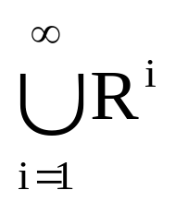
定理1.2.5
设R是集合A上的关系，那么，
r(R)=I_{A}∪R；
s(R)=R∪R⁻¹；
t(R)=
  ={(x, y)|x∈A,y∈A, 且存在n>0，使得xR^{n}y} =R⁺

Slide 58
（1）证明 r(R)=I_{A}∪R
①因为I_{A} ⊆ I_{A}∪R，所以I_{A}∪R具有自反性；
②显然，R ⊆ I_{A}∪R ；
③对A上任意关系R′′， 若R⊆ R′′，且R′′是自反的，往证I_{A}∪R ⊆R′′。
因为R′′是自反的，所以I_{A} ⊆R′′ ，又R ⊆ R′′，所以I_{A}∪R ⊆ R′′。

Slide 59
（2）证明 s(R)=R∪R⁻¹
① 往证R∪R⁻¹是对称的，任取(x,y)∈ R∪R⁻¹ ，
则(x,y)∈ R或(x,y)∈R⁻¹ ，
若(x,y)∈R,则有(y,x)∈R⁻¹,所以(y,x)∈R∪R⁻¹；
若(x,y)∈R⁻¹,则有(y,x)∈R,所以(y,x)∈R∪R⁻¹ 。
因此， R∪R⁻¹具有对称性。
② 显然，R ⊆ R∪R⁻¹

Slide 60
③对A上任意关系R′′， 若R⊆ R′′，且R′′是对称的，往证R∪R⁻¹ ⊆R′′。
任取(x,y)∈R∪R⁻¹ ，则(x,y)∈R或(x,y)∈R⁻¹ ，
若(x,y)∈R，因为R⊆ R′′，则(x,y)∈R′′ ；
若(x,y)∈R⁻¹ ，则有(y,x)∈R，由R⊆ R′′知，(y,x)∈R′′，因为R′′是对称的，所以(x,y)∈R′′ 。
因此，R∪R⁻¹ ⊆R′′。

Slide 61
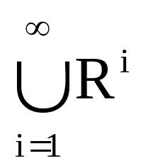
（3）证明 t(R)=
①对于任意x,y,z∈A，若(x,y)∈ ， (y,z)∈ , 则存在自然数j, k，使得(x,y)∈ R^{j}，(y,z)∈ R^{k} ，
故(x,z)∈ R^{j} •R^{k} = R^{j+k}，从而(x，z)∈ ，所以 ， 具有传递性；
②显然，R ⊆ 。

Slide 62
③对A上任意关系R′′， 若R⊆ R′′，且R′′是传递的，往证 ⊆R′′。
为此只要证对任意正整数n，R^{n}⊆ R′′ 。
对n采用归纳法，n=1时，显然有R¹⊆ R′′ 。
假设n=k时有R^{k}⊆R′′,任取(x, y)∈R^{k+1},那么有z使(x,z)∈R^{k},(z,y)∈R。根据归纳假设及题设,有(x,z)∈R′′,(z,y)∈R′′。又R′′是传递的,故(x,y)∈R′′,所以R^{k+1}⊆ R′′；
因此， ⊆R′′。

Slide 63
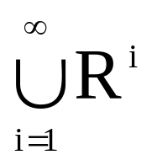
例. 设 A={a,b,c}，R={(a,b),(b,c),(c,a)}
则
自反闭包
r(R)=I_{A}∪R
={(a,b),(b,c),(c,a),(a,a),(b,b),(c,c)}
对称闭包
s(R)=R∪R⁻¹={(a,b),(b,c),(c,a),(b,a),(c,b),(a,c)}
传递闭包
t(R)= = R∪R² ∪R³=E_{A}

Slide 64
1.2.2 等价关系(equivalence relation)
定义 设A是一个非空集合，R是A上二元关系。如果R具有自反性，对称性，传递性，则称R是一个等价关系。
通常，用“≅ ”表示等价关系。
例.整数的模n同余关系{(x,y)|x,y∈Z，x,y除以n余数相同}，几何图形的面积相等关系，人群中的同姓关系、同龄关系等。

Slide 65
例：
设A为某班学生的集合，讨论下列关系中，哪些是等价关系：
(1) R₁={(x, y)|x, y∈A且x与y同年生}；
(2) R₂={(x, y)|x, y∈A且x的年龄不比y小}；
(3) R₃={(x, y)|x, y∈A且x,y选修同一门课程};
(4) R₄={(x, y)|x, y∈A而且x的体重比y重}.

Slide 66
等价类(equivalence class)
设A是一个非空集合，R是A上的等价关系。A的一个非空子集M叫做关于R的一个等价类，如果
1）若a∈M，b∈M，则a R b。
2）若a∈M，b∉M，则a R b；或者,
若a∈M，a R b，则b∈M。

Slide 67
定理1.2.6 设≅是非空集合A上的等价关系，于是等价类是存在的。
证明: 任取a∈A，令M＝{x|x∈A并且x≅a}，
(1)显然，M非空，a∈M。
(2)任取x₁∈M，x₂∈M，根据M的定义，则有x₁≅a，x₂≅a，而≅具有对称性，传递性，所以x₁≅x₂。
(3)任取x₁∈M，则x₁≅a，任取y∈A，若x₁≅y，而≅具有对称性，传递性，所以y≅a，故y∈M。
因此，M是一个等价类。
通常，用[a]_{R}表示包含元素a的等价类，则
[a]_{R}={x|x∈A且(x,a)∈R} ,
a称为该等价类的代表元。

Slide 68
例：
设集合A={1,2,3,…,10}，R是模3同余(除以3之后，余数相同)关系= {(x,y)|x,y∈A，x,y除以3余数相同} ，则
[3]_{R}=[6]_{R}=[9]_{R}={3,6,9},
[1]_{R}=[4]_{R}=[7]_{R}=[10]_{R}={1,4,7,10} ,
[2]_{R}= [5]_{R}= [8]_{R}= {2, 5, 8} 。
设A是本教室中的所有人集合,在同姓关系下,则本教室中所有姓“张”的人构成的集合是一个等价类，所有姓“王”的人构成的集合是一个等价类, ……。

Slide 69
定理1.2.7
设≅是集合A上的等价关系，
M₁, M₂ , …，是A中关于≅的所有等价类。于是
A＝M₁∪ M₂∪ …
并且M_{i}∩M_{j}=φ(i≠j)，亦即，集合A上的等价关系把A分成了互不相交的等价类。

Slide 70
证明：
任取M_{i，}M_{j}，i≠j。假设M_{i}∩M_{j} ≠ φ，则必存在x∈M_{i}∩M_{j}，则任取a∈M_{i}，b ∈M_{j}，都有a≅x，b≅x，所以a≅b, 故M_{i}=M_{j}，矛盾。
显然有M₁ ∪ M₂ ∪ …⊆A，故只需证明
A⊆ M₁ ∪ M₂ ∪ …。
任取a∈A， 令M＝{x⏐x∈A并且x≅a}，由定理1.2.6知，M是等价类，故有k，使得M＝M_{k}，因为a∈M，所以，a∈M₁∪M₂∪…∪M_{k}∪…。
故A＝M₁ ∪ M₂ ∪ …。

Slide 71
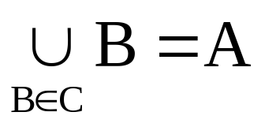
划分(partition)
称集合A的子集族C为A的划分，如果：
（1）若B∈C，则B≠φ；
（2） ；
（3）对任意的B，B′∈C，若B≠B′，则B∩B′=φ。
称C中元素为划分的单元，或划分块。
规定，A=φ时只有划分φ。

Slide 72
例：
设A={1,2,3,4,5,6,7,8,9,10}，
C₁={{1,2,3},{4,5},{6},{7,8,9,10}}
示意图为：
7 8
9 10
1 2 3
4 5
A
6

Slide 73
例：
A={1,2,3,4,5,6,7,8,9,10}，
C₂={{1,3},{2},{4,5},{6},{7},{8,9,10}}
6
7
1 3
8
9 10
A
4 5
2

Slide 74
商集(quotient set)
设R是非空集合A上的等价关系，以R的所有不同等价类为元素作成的集合称为A关于R的商集，简称A的商集，记作A/R。
A/R恰是集合Ａ的一个划分。
设集合A={1,2,3,…,10}，R是模3同余关系，则A/R＝{ [1]_{R}，[2]_{R} ，[3]_{R}}，这里 [1]_{R}={1,4,7,10}, [2]_{R}= {2, 5, 8}, [3]_{R}={3,6,9}

Slide 75
例
设A={a₁,a₂, …, a_{n}}，n≥1。
(1)验证E_{A}，I_{A}，R_{ij}=I_{A}∪{(a_{i}，a_{j})，(a_{j}，a_{i})} 都是A上的等价关系，
并求它们对应的商集，其中a_{i}，a_{j}∈A，且i≠j。
φ是A上的等价关系吗？
(2)A={a,b,c}，试求出A上的全体等价关系及其对应的商集。

Slide 76
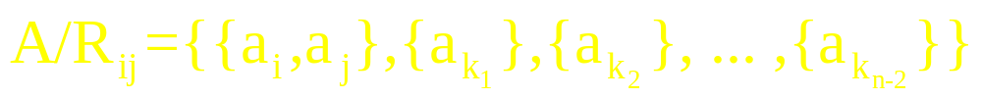
解
(1)E_{A}，I_{A}，R_{ij}是等价关系(证明略)。
A/I_{A}={{a₁},{a₂},…,{a_{n}}}；
A/E_{A}={{a₁,a₂,…,a_{n}}}；
其中k₁,k₂,…,k_{n-2}均不等于i或j，共有C²_{n}个这样的关系R_{ij}。
A为非空集合，φ因为无自反性，所以不是A上的等价关系。

Slide 77
(2)按(1)中n=3的情况，A={a,b,c}上有5种不同的等价关系：
E_{A}，其商集为A/E_{A}={{a,b,c}}；
I_{A}，其商集为A/I_{A}={{a},{b},{c}}；
R₁₂=I_{A}∪{(a,b),(b,a)}，A/R₁₂={{a,b},{c}}；
R₁₃=I_{A}∪{(a,c),(c,a)}，A/R₁₃={{a,c},{b}}；
R₂₃=I_{A}∪{(b,c),(c,b)}，A/R₂₃={{b,c},{a}}。

Slide 78
等价关系=>商集
1. 给定非空集合A，集合A的一个等价关系，求该等价关系对应的商集。
例如，设A={a, b, c}，A的一个等价关系I_{A}，求A/I_{A} 。
显然：I_{A} = {(a, a), (b, b), (c, c)}。
则：[a] _{IA}= {a}， [b] _{IA}= {b}， [c] _{IA}= {c}
从而：A/I_{A}={{a}, {b}, {c}}。
关键： 求出该等价关系下集合A的每个元素所在的等价类。

Slide 79
商集=>等价关系
2. 根据商集求等价关系。
例如：A = {a, b, c}，A的一个商集：
A/R = {{a}, {b, c}}，则该商集对应的等价关系R为：
R = {(a, a), (b, b), (c, c), (b, c), (c, b)}
= I_{A} ∪{(b, c), (c, b)}
关键：R = I_{A} ∪{(), (), … …}

Slide 80
定理1.2.8
设A为一个非空集合。
(1)设R为A上的任意一个等价关系，则对应R的商集A/R为A的一个划分。
(2)设C为A的任一个划分，令R_{C}={(x,y)|x,y∈A并且x, y属于C的同一划分块}， 则R_{C}为A上的等价关系。

Slide 81
(1)证明：A/R是A的一个划分
设商集A/R ＝{M₁, M₂ , …}，则Ｍ_{i} (i=1,2, … )是A关于R的等价类，根据等价类的定义知，Ｍ_{i} ≠ φ (i=1,2, … );又根据定理1.2.7知，A＝M₁∪ M₂∪ …，并且M_{i}∩M_{j}=φ(i≠j) ，所以，A/R是A的一个划分。

Slide 82
(2)证明：R_{C}为A上的等价关系
R_{C}={(x,y)|x,y∈A并且x, y属于C的同一划分块}
①自反性:对任意的x∈A，有x和x属于C的同一划分块，所以(x,x)∈ R_{C}，则R_{C} 具有自反性；
②对称性:对任意的x,y∈A，若(x, y)∈R_{C}，即x,y属于C的同一划分块，亦即y, x 属于C的同一划分块，所以(y,x)∈ R_{C}，则R_{C} 具有对称性；

Slide 83
(2)证明：R_{C}为A上的等价关系
R_{C}={(x,y)|x,y∈A并且x, y属于C的同一划分块}
③传递性:对任意的x, y, z∈A，
若(x, y)∈R_{C}， (y, z)∈R_{C}，即x与y属于同一划分块X，y与z属于同一划分块Y，则y在X与Y这两个划分块的交集中，按照定义，任意不同的划分块交集为空，从而只能有：X = Y。即x与z也属于同一划分块，所以(x,z)∈ R_{C}，则R_{C} 具有传递性；
因此， R_{C}为A上的等价关系。

Slide 84
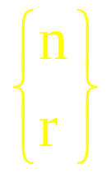
第二类Stirling数
将n个不同的球放入r个相同的盒中去，并且要求无空盒，有多少种不同的放法？这里要求n≥r。
不同的放球方法数即为将n元集合A分为r块的不同的划分数。
设 表示将n个不同的球放入r个相同的盒中的方案数，称 为第二类Stirling数。

Slide 85
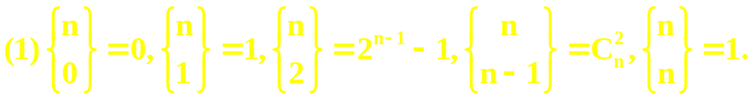
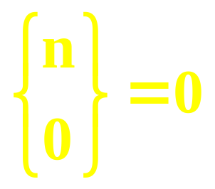
第二类Stirling数的性质
没有盒子，当然谈不到放法，所以
如果只有一个盒子，则所有n个球只能放到该盒子里，放球的方案数为1；

Slide 86
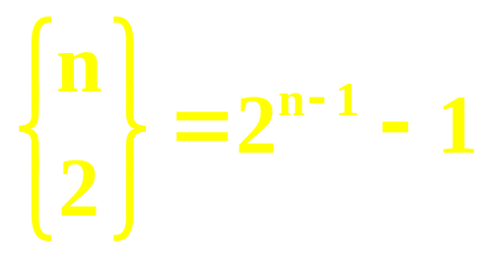

第二类Stirling数的性质
如果有两个相同的盒子，先任取一个球a_{i}，把它放到一个盒子里，对于剩下的n-1个球，每个球可以有两种选择：与a_{i}放在同一个盒子里或者不与a_{i}放在同一个盒子里，根据乘法原理有2^{n-1}种方法。但是其中有一种方法是错误的，即n-1个球都与a_{i}放在了同一个盒子里而另一个盒子为空。所以：

Slide 87
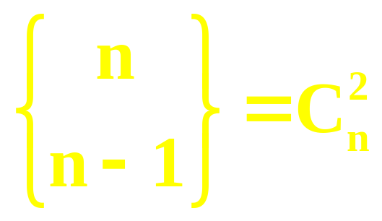
第二类Stirling数的性质
当盒子数为n-1的时候，要把n个不同的球放到n-1个相同的盒子里，而且没有空盒，必然有一个盒子里放两个球。这两个球要从n个球中选取，有C_{n}²种选择方法，所以：
当有n个相同的盒子的时候，n个不同的球，没有空盒，只有一种放法。

Slide 88
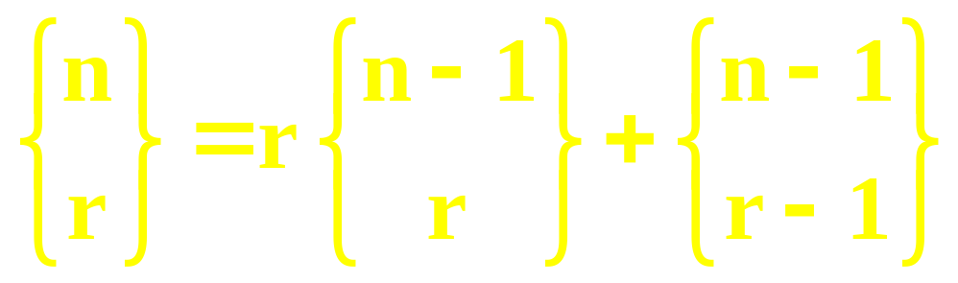
第二类Stirling数的性质
(2)满足如下的递推公式：
证明：把n个不同的球正好放到r个相同的盒子里，没有空盒。我们先取一个球，设该球的编号为a_{i}，然后把所有的放法分成两类：

Slide 89
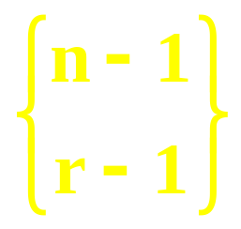
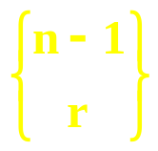
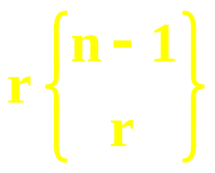
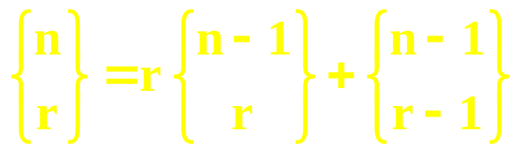
第二类Stirling数的性质
第一种，a_{i}单放在一个盒子里，剩下的n-1个球放在剩下的r-1个盒子里，方法数为：
第二种，a_{i}不单放在一个盒子里。可以先把n-1个球放在r个盒子里，有 种方法，对于其中的任何一种方法，加入a_{i}的方法有r种，由乘法原理，放球的方法数为：
综上，根据加法原理，有：

Slide 90
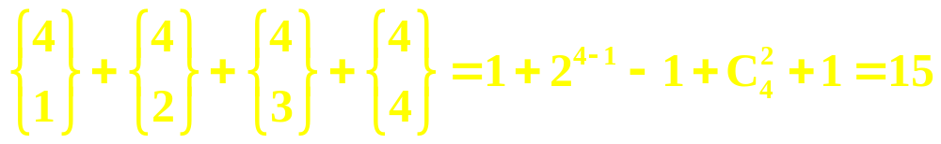
例1.2.5
集合A={a，b，c，d}上有多少不同的等价关系？
解：不同的划分个数为:
不同的等价关系个数等于不同的划分个数，所以不同的等价关系个数为15。

Slide 91
定义1.2.14 加细
设C和C′都是集合A的划分，若C的每个划分块都包含于C′的某个划分块中，则称C是C ′的加细。
示意图：
C
C’
A₁
A₃
B₁
B₂
A₂
A₄

Slide 92
例：设A={1, 2, 3, 4}，
C₁={{1, 2, 3, 4}}；
C₂={{1, 2}, {3, 4}}；
C₃={{1}, {2}, {3, 4}}；
C₄={{1}, {2}, {3}, {4}}；
则C₄是C₁, C_{2,} C₃的加细；C₃是C₁, C₂的加细；C₂是C₁的加细。

Slide 93
C是C′的加细当且仅当R_{C}⊆R_{C′}
证明：必要性，取(x, y) ∈Rc,则x，y在C的某一个划分块中，因为C是C’的加细，C的每个划分块都包含于C’的某个划分块中，从而x, y应该在C’的某一个划分块中，这样，就有(x, y) ∈Rc’ ，从而有：Rc ⊆ Rc’ ;

Slide 94
C是C′的加细当且仅当R_{C}⊆R_{C′}
充分性，任取C的一个划分块M，显然M非空。
若M中只有一个元素x, 则有(x, x) ∈Rc，从而有(x, x) ∈Rc’ ，x出现在C’的某个划分块M’中，则M ⊆ M’；
若M中元素多于两个，任取x, y ∈M，则有(x, y) ∈Rc，从而(x, y) ∈Rc’，也有x, y都出现在C’的某一个划分块M’中，则M ⊆ M’。 从而C是C’的加细。

Slide 95
例：
设A={x|x是吉大软件学院的本科生}，A上两个等价关系：同班，同年级。
Rc = {(x, y)| x, y∈A而且x, y同班}；
Rc’ = {(x, y)| x, y∈A而且x, y同年级};
则：
C={{1201班的学生}，{1202班的学生}，
{1203班的学生} , … , {0901班的学生}, …} ;
C′={{大一的学生}, {大二的学生},
{大三的学生}, {大四的学生}}；
有，C是C’的加细，Rc是Rc’的子集。

Slide 96
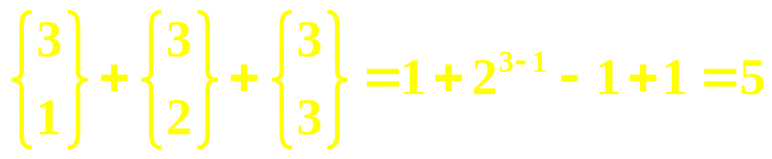
例1.2.6
设A={a，b，c}，找出A的全部划分及对应的等价关系，以及划分间的加细和等价关系间的包含关系。
解: 由第二类Stirling数易知，A上共有
个划分。

Slide 97
这些划分分别为：
C₁={{a,b,c}}， C₂={{a},{b,c}}，C₃={{b},{a,c}}， C₄={{c},{a,b}}，
C₅={{a},{b},{c}}。
它们对应的等价关系分别为:
R_{C1}=E_{A}， R_{C2}=I_{A}∪{(b, c), (c, b)}，R_{C3}= I_{A}∪{(a, c), (c, a)}，
R_{C4}= I_{A}∪{(a, b), (b, a)}，R_{C5}=I_{A}。
C₂， C₃， C₄，C₅都是C₁的加细，R_{C2}，R_{C3}，R_{C4}，R_{C5}都是R_{C1}的子集。

Slide 98
1.2.3偏序关系(partial ordering)
设R是集合A上的一个关系。如果R具有自反性，反对称性，传递性，则称R为一个偏序关系 (半序关系、部分序关系)。
集合A在偏序关系R下做成一个偏序集(半序集、部分序集)。记作(A，R) 。
通常，将部分序关系R写做“≤”，读做“小于或等于”。
显然，一个偏序集的子集仍为偏序集。
(A, R) => (B, R∩ (B×B)), 其中B ⊆ A

Slide 99
例
设A是整数集合， R是小于等于关系(或大于等于关系)，则(A, R)是一个偏序集；
设A是正整数集合，R是整除关系，则(A, R )是一个偏序集；
设A是一个集合族，R是“⊆”关系。则(A,R)是一个偏序集。

Slide 100
设（A,R）是偏序集，则(B, R∩ (B×B))是偏序集, 其中B ⊆ A
证明：
1. R∩ (B×B)是自反的，
任取x∈B，则(x, x) ∈ B×B，
由x∈B，B ⊆ A，知x∈A．因R是A上的自反关系，故(x, x) ∈ R．
因此，(x, x) ∈ R∩ (B×B),即R∩ (B×B)是自反的。
2. R∩ (B×B)是反对称的，
若(x, y) ∈ R∩ (B×B)， (y, x) ∈ R∩ (B×B)，则
(x, y) ∈R而且(y, x) ∈R ，因为R是反对称的，所以x=y。
因此， R∩ (B×B)是反对称的。

Slide 101
(B, R∩ (B×B))是部分序集, 其中B ⊆ A
3. R∩ (B×B)是传递的，
若(x, y) ∈ R∩ (B×B), (y, z) ∈R∩ (B×B), 则(x, y) ∈R, (y, z) ∈R, 由R有传递性知，(x, z) ∈R; 另外， (x, y) ∈ B×B， (y, z) ∈ B×B，显然B×B是B的全域关系E_{B}，则(x, z) ∈ B×B。这样就有： (x, z) ∈R∩ (B×B)，即R∩ (B×B)是传递的。

Slide 102
哈斯图 (Hasse diagram)
以平面上的点代表部分序集中的元素。
1）若x≤y，且x≠y，则将x画在y的下面。
2）若x≤y，x≠y，并且没有不同于x，y的z，使得x≤z≤y(称y盖住x)，则在x，y之间用直线连结。

Slide 103
例:
{a,b,c,d}
{a,b,c,e}
设A=
{{a}, {b}, {a,b}, {a,b, c}, {a,b, c,d},
{a,b,c,e}}，
则(A, ⊆) 是一个部分序集。
{a,b,c}
{a,b}
{a}
{b}

Slide 104
例:
24
设A＝{1,2,3, 4,5,6,8,10,12,24}，R是整除关系，则(A, R) 是一个部分序集。
12
8
6
4
10
3
5
2
1

Slide 105
链(chain)
设(A, ≤)是一个部分序集，对任意x, y∈A，如果x≤y，或y≤x，称x与y可比(comparable) ；否则，称x与y不可比。
一个部分序集的子集，其中任意两个元素都可比，称该子集为一条链(chain)。

Slide 106
例:
24
设A＝{1,2,3, 4,5,6,8,10,12,24}，R是整除关系，则(A, R) 是一个部分序集。
12
8
6
4
10
3
5
2
1

Slide 107
全序集(totally ordered set)
一个部分序集(A, ≤)说是一个全序集，如果(A, ≤)本身是一条链。
结论: 若（A,R）是全序集，则
(B, R∩ (B×B))是全序集, 其中B ⊆ A

Slide 108
例:
64
设A＝{1,2,4, 8,16,32,64}，R是整除关系，则(A, R) 是一个全序集。
32
16
8
4
2
1

Slide 109
例:
…
3
设A整数集合，R是“小于等于”关系，则(A, R) 是一个全序集。
2
1
0
-1
-2
……

Slide 110
拟序关系
设R是集合A上的一个关系。如果R具有反自反性，传递性，则称R为一个拟序关系。记为＜，读做“小于”。
注意，拟序关系的定义中隐含了其具有反对称性。
例：数间的小于（“＜”）关系；
集合间的真包含（“⊂”）关系。

Slide 111
拟序关系是反对称的
证明：若R= φ ，则R是反自反的、传递的， 而且是反对称的；
若R不是空集，任取(x,y) ∈R，即xRy, 断言x≠y，否则与R是反自反的矛盾，往证一定有yRx。若不然，则由xRy,yRx，以及R具有传递性知 xRx，与R具有反自反性矛盾。因此，对任意xRy都没有yRx，即R是反对称的。

Slide 112
最大(最小)元 极大(极小)元
设(A, ≤)是一个部分序集(poset)，
(1)如果A中有一个元素a，对于所有的x∈A，都有x≤a(a≤x)，则称a为集合A的最大(最小)元。
（2）A中元素a说是一个极大(极小)元，如果除a之外，A中没有元素x，使得a≤x(x≤a)。
Note :集合A的(最小)元、极大(极小)元必是该集合中的元素。

Slide 113
例:
极大元
{a,b,c,d}
{a,b,c,e}
{a,b,c}
{a,b}
极小元
{a}
{b}

Slide 114
上(下)界，上(下)确界
(3) 对于A中的子集M，A中元素a称为子集M的一个上界(下界)，如果对M中任意元素m，都有m≤a(a≤m)。
(4) 对于A中的子集M，A中元素a称为M的一个最小上界(或称上确界)，如果a是M的一个上界，并且对M的任意一个上界x，都有a≤x。

Slide 115
上(下)界，上(下)确界
(5) 对于A中的子集M，A中元素a称为M的一个最大下界(或称下确界) ，如果a是M的一个下界，并且对M的任意一个下界x，都有x≤a 。
Note： M的上界(下界)、上确界（下确界）未必是M中的元素．

Slide 116
例: 求上(下)界，上(下)确界
{a,b,c,d}
{a,b,c,e}
{a,b,c}
{a,b}
{a}
{b}

Slide 117
例:
{a,b,c,d,e}
{a,b,c,d}
{a,b,c,e}
{a,b,c}
{a,b}
{a}
{b}
φ

Slide 118
设A={1,2,3,…,12},≤是A上的整除关系,(A,≤)和哈斯图如下,
B={2,4,6},C={4,6,9},D={1,2,5,10}.
8
12
4
9
10
6
2
3
7
11
5
1
 | 极小元 | 极大元 | 最小元 | 最大元 | 上界 | 下界 | 上确界 | 下确界
B | 2 | 4,6 | 2 | × | 12 | 1,2 | 12 | 2
C | 4,6,9 | 4,6,9 | × | × | × | 1 | × | 1
D | 1 | 10 | 1 | 10 | 10 | 1 | 10 | 1

Slide 119
讨论
最大元，最小元未必存在，如果存在必唯一。
{a,b,c,d}
{a,b,c,e}
{a,b,c}
{a,b}
{a}
{b}

Slide 120
讨论
极大元，极小元对有限部分序集必存在，但未必唯一。
{a,b,c,d}
{a,b,c,e}
{a,b,c}
{a,b}
{a}
{b}

Slide 121
讨论
上下界未必存在，存在时又未必唯一。
{a,b,c,d}
{a,b,c,e}
{a,b,c}
{a,b}
{a}
{b}

Slide 122
讨论
即使有上下界时，最小上界和最大下界也未必存在。
{a, b, c, d}
{a, b, c, e}
{a}
{b}

Slide 123
定理1.2.9
设(A,≤)是一个部分序集，B⊆A。
（1）若b∈B,而且b是B的最大元(最小元),则b必为B的最小上界(最大下界)；
（2）若b为B的上(下)界,且b∈B,则b必为B的最大(最小)元；
（3）若B有最大下界(最小上界),则最大下界(最小上界)唯一。

Slide 124
定理1.2.9
(1)若b∈B，而且b是B的最大元(最小元)，则b必为B的最小上界(最大下界)；
证明：任意B的上界(下界)x ∈A，显然有b ≤x (b ≥x) ，则b是B的最小上界（最大下界）。

Slide 125

定理1.2.9
(2)若b为B的上(下)界，且b∈B，则b必为B的最大(最小)元；
证明：因为b是B的上(下)界，则任意B中的元素x，都有x≤b(x≥b)，又由b∈B，从而b是B的最大(最小)元。

Slide 126
定理1.2.9
(3)若B有最大下界(最小上界)，则最大下界(最小上界)唯一。
证明：设b₁, b₂分别是B的最大下界(最小上界)，则按照最大下界(最小上界)的定义有：b₁≤b₂,
b₂ ≤b₁，从而有：b₁=b₂。

Slide 127
补充作业：
1. 设A = {a, b, c}，画出部分序集(2^{A}, ⊆)以及 (2^{A}, ⊇)的Hasse图，并分别指出最大、最小元和极大、极小元。
2.设A = {a, b, c}，对于2^{A}的子集B = {{a}, {b}, {c}}，部分序关系⊆、 ⊇，指出B的所有上界、下界和上确界、下确界。

Slide 128
本节作业
习题1.2
3 (R•S)⁻¹= S⁻¹•R⁻¹
6
7
9
10

